Slide 1

Perspectiva do Mercado Financeiro Brasileiro
Comprar ou Vender?
José Junior de Oliveira
Porto Alegre, Maio 2018

Slide 2
Atuação da Apimec
Certificação Profissional:
Certificado Nacional de Profissional de Investimento – CNPI;
Certificado de Gestor de Regime Próprio de Previdência Social – CGRPPS;
Participação no CPC – Comitê de Pronunciamentos Contábeis.
Cursos sobre Mercado de Capitais e Preparatórios para Certificação Profissional;
Apresentação de Empresas;
Visitas Técnicas a Empresas;
Palestras e Encontros sobre Mercado Financeiro e de Capitais (Investimentos e Financiamentos);
Café com Finanças e Happy Hour;
Programa de Mentoring - Parceria com IBEF – Instituto Brasileiro de Executivos de Finanças;
Sócio Estudante: R$ 10,00 - Até 25 anos - De 25 a 30 anos: R$ 20,00 por mês.
Sócio Efetivo: R$ 40,00 por mês;
Atuação para o desenvolvimento do Mercado de Capitais e melhora das boas práticas de Governança Corporativa.

Slide 3
Tópicos
Função dos Mercados Financeiros e de Capitais;
Mercado de Capitais no Brasil (breve histórico);
Perspectivas para o Mercado de Capitais no Brasil.

Slide 4
Mercados Financeiros e de Capitais:
Conceito e Importância
Transferência de recursos entre “poupadores” e “gastadores” ou “investidores”;
São importantes na canalização de fundos de pessoas que não fazem uso produtivo dos recursos para aqueles que o fazem, resultando em um processo de maior eficiência econômica.
Os sistemas financeiros são importantes no processo de formação de poupança e seu uso para o investimento produtivo;
É fundamental para o crescimento de um país que seu sistema financeiro seja desenvolvido e conectado com a atividade econômica.

Slide 5
E por que se empresta ou se aplica dinheiro?
Oferta de Recursos
Demanda de Recursos
Recursos
Agentes
Superavitários
Agentes
Deficitários
Sistema Financeiro
Famílias
Empresas
Governo
FUNÇÃO do Mercado ou do SFN
Famílias
Empresas
Governo
Intermediários Financeiros
5

Slide 6
Atividades do Mercado Financeiro
Intermediação
Distribuição
Liquidez
Serviços
Regras

Slide 7




Breve Histórico da Bolsa de Valores
Década de 1960
2008
2017

Slide 8

Níveis de Governança Corporativa
BM&FBovespa
Segmento de listagem destinado à negociação de ações emitidas por empresas que se comprometem, voluntariamente, com a adoção de práticas de governança corporativa e disclosure adicionais em relação ao que é exigido pela legislação.
A entrada de uma empresa no Novo Mercado significa a adesão a um conjunto de regras societárias, genericamente chamadas de “boas práticas de governança corporativa”, mais rígidas do que as presentes na legislação brasileira.
A principal inovação do Novo Mercado, é a emissão de ações ordinárias (1 Ação = 1 Voto).

Slide 9


Ações - Segmentos de Listagem
Na BM&FBovespa existem 4 segmentos de listagem de Empresas para negociação de ações:
  Mercado tradicional
  3 segmentos de “governança corporativa”:
  Nível 1, Nível 2 e Novo Mercado (dezembro de 2000)
Ter apenas ações ordinárias
Adicionalmente, atender requisitos societários
Adicionalmente, atender requisitos de transparência
Atender a Regulamentação
Mercado Tradicional
Fonte: BM&FBovespa

Slide 11
Número de Empresas nos Segmentos Diferenciados de Governança Corporativa BM&FBovespa
Fonte: BM&FBovespa; IBGC; Acionista.com.
* Abril 2018.

Slide 12
Fonte: BM&FBovespa.
* Abril 2018.

Slide 13
Volume Médio Diário Negociado na BM&Fbovespa Mercado à Vista
Fonte: BM&FBovespa e Economática Assessoria Financeira.
* O volume de 2018 refere-se ao período de janeiro a abril.

Slide 14
Fonte: BM&Fbovespa.

Slide 15
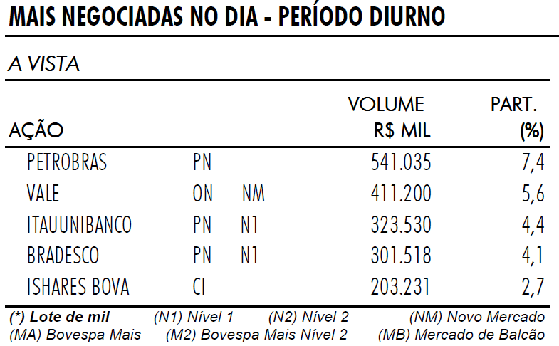
Ações Mais Negociadas na BM&FBovespa – Abr/2018
Fonte: BM&Fbovespa.
Concentração em poucas empresas;
As 5 Ações mais negociadas representam 24,2% do volume diário;
As 20 Ações mais negociadas representam 60,0% do volume diário.

Slide 16
Evolução das Ofertas Primárias e Secundárias de Ações
Fonte: CVM
*Posição em 04 de maio de 2018.

Slide 17
Evolução das Ofertas Primárias e Secundárias de Ações
Fonte: CVM
*Posição em 04 de maio de 2018.

Slide 18
Participações de Investidores Estrangeiros nas Ofertas Públicas de Ações
Fonte: BM&FBovespa

Slide 19
Evolução das Ofertas Primárias e Secundárias de Debêntures
Fonte: CVM
*Posição em 04 de maio de 2018.

Slide 20
Evolução das Ofertas Primárias e Secundárias de Debêntures
Fonte: CVM
*Posição em 04 de maio de 2018.

Slide 21
Crédito Total Brasil
Fonte: Banco Central do Brasil, CVM, IBGE.

Slide 22
Crédito Sistema Financeiro (PJ + PF) X Crédito Mercado de Capitais
Ações + Debêntures
Fonte: Banco Central do Brasil, CVM, IBGE.

Slide 23
Crédito Sistema Financeiro PJ x Crédito Mercado de Capitais
Ações + Debêntures
Fonte: Banco Central do Brasil, CVM, IBGE.

Slide 24
Preço Minério de Ferro x Ações da Vale
Fonte: Bloomberg, Economática, BM&FBovespa.

Slide 25
Preço Petróleo x Ações da Petrobrás
Fonte: Bloomberg, Economática, BM&FBovespa.

Slide 26
Preço Aço x Ações da Gerdau
Fonte: Bloomberg, Economática, BM&FBovespa.

Slide 27
Capitalização Bursátil em Relação ao PIB
Observação: Valores em R$ Correntes

Slide 28
Taxa Selic x Ibovespa
Maio/2001 a Abril/2018
Fonte: Banco Central do Brasil, BM&FBovespa.

Slide 29
Mercado de Capitais Brasil
Cenário e Perspectivas

Slide 30
Resultado das Contas do Governo Central
Fonte: BCB; LCA

Slide 31
Dívida Bruta do Setor Público
Fonte: BCB; LCA, Banco Safra. Projeções da LCA Consultores.
Dívida Pública Bruta
É a soma de toda a dívida do setor público não-financeiro e do Banco Central com o sistema financeiro (público e privado) internacional e com o resto do mundo.

Slide 32
Indicadores
* Projetado

Slide 33
Taxa de Desemprego
Fonte: IBGE, BCB.

Slide 34
Risco Brasil Estável

Slide 35
Crescimento Econômico
Fonte: IBGE, BCB.

Slide 36
Inflação – IPCA
Fonte: BCB, Projeções LCA, Banco Safra.
Inflação em queda e abaixo do Teto da Meta de 6,0%

Slide 37
Taxa de Juros em Queda
Fonte: BCB.

Slide 38
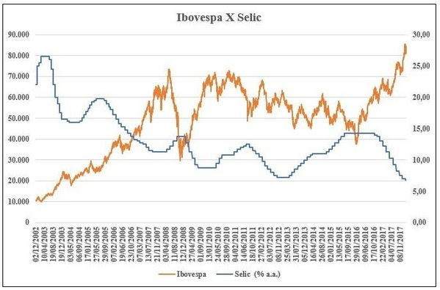
Juros em Queda – Bolsa em Alta
Fonte: BCB, BM&FBovespa.

Slide 39
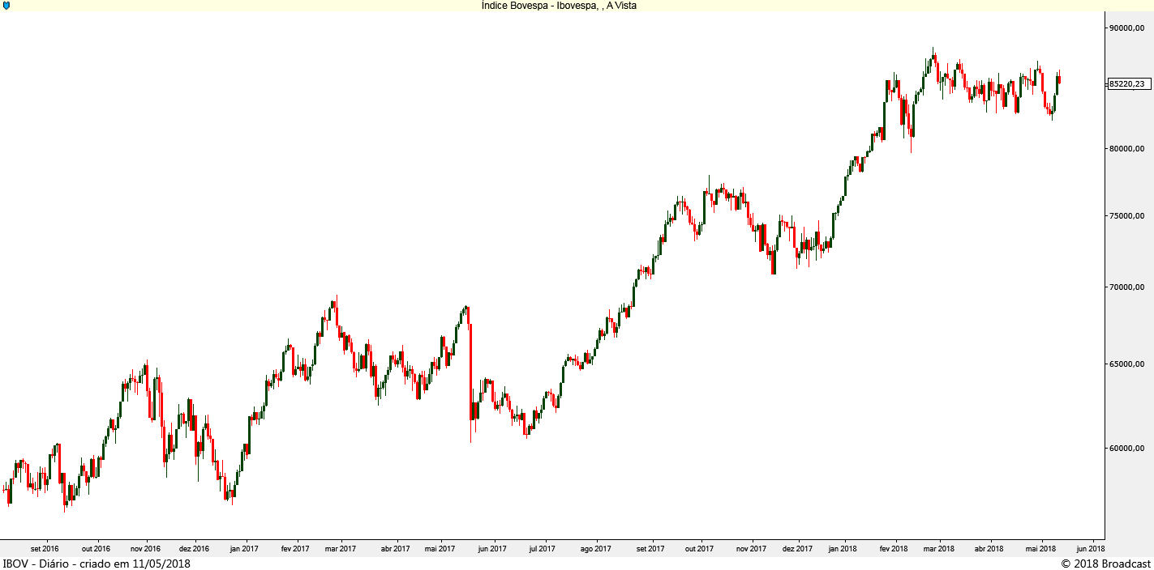
Ibovespa
Em 2017 : variação de 25,28%
85.220
Em 2017 : variação de 25,28%
75.457
Em 2018 : variação de 11,54%

Slide 40
Ibovespa em US$
Fonte: BM&FBovespa, Broadcast.

Slide 41
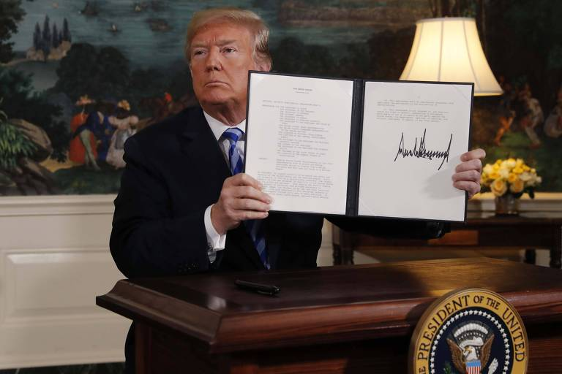
Perspectivas – Algumas Considerações
Cenário Externo
Fatores Negativos
Tensões Comerciais entre Estados Unidos e China:
Tarifas já anunciadas dos Estados Unidos sobre produtos chineses de U$ 50 bilhões + U$ 100 bilhões adicionais – A negociação parece ser o melhor caminho;
Estados Unidos de Donald Trump se retira do acordo nuclear com o Irã, cumprindo promessa de campanha - Conflitos Internacionais;
Risco Maior: Tensões Políticas.

Slide 42
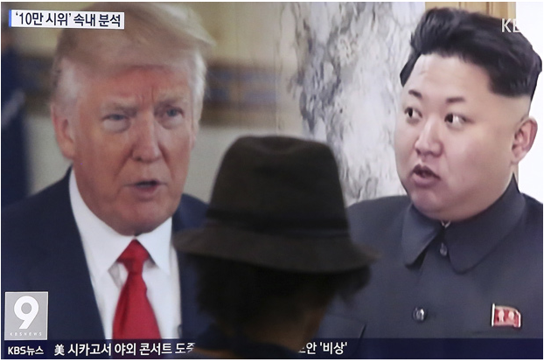
Perspectivas – Algumas Considerações
Cenário Externo
Fatores Positivos
Estados Unidos: Os recentes dados da atividade, mercado de trabalho e inflação seguem robustos, dando confiança ao FED;
Déficits Gêmeos (fiscal e comercial) podem conter a alta do dólar...
Europa: Estabilidade;
Ásia: Encontro histórico entre os líderes das duas Coreias comprometendo-se em assinar acordo de paz, prometendo acabar com o atrito entre os países;
Sinalização de futuro encontro
entre Trump e o líder Norte-coreano.

Slide 43
Perspectivas – Algumas Considerações
Cenário Externo – Maior Volatilidade
Alta dos juros nos EUA;
Valorização do Dólar;
Elevação no Preço do Petróleo;
Crise na Argentina (descontroles nas contas públicas, inflação elevada, juros altos e risco cambial);

Slide 44
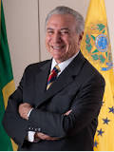
Perspectivas – Algumas Considerações
Cenário Interno
Juros em queda;
Inflação em queda;
Economia em “lenta” recuperação;
Equipe econômica do governo tem credibilidade;
Descolamento da economia real da realidade Política;
Caminhamos para ter um Banco Central “Independente”.
Dificuldade de Ajuste fiscal e Crescimento da Dívida Pública;
Governo Michel Temer acabou...
Eleições: Incertezas
Volatilidade e Oportunidades
Uma necessidade: presidente eleito deverá considerar o equilíbrio fiscal e a agenda de reformas. Ex. Reforma da Previdência.
Cautela

Slide 45
Perspectivas - Para Refletir...
Três motivos explicam a “expectativa” dos investidores...
O primeiro é que o ambiente global relativamente favorável atenua os impactos da lenta retomada da atividade doméstica;
O segundo é que mesmo lentamente, melhora o nível de “confiança” dos investidores...
Finalmente, há “esperança” em um cenário em que a agenda econômica seja preservada.
O Brasil precisa de investimentos e o mercado de capitais pode ser muito importante nesse processo de alocação de recursos;
Os investidores se mostram relativamente confortáveis com a situação e ainda interessados nas oportunidades oferecidas pela economia brasileira???

Slide 46
Muito Obrigado!
josejunioroliveira1007@gmail.com

Slide 47
Rua General Câmara, 243, 3º andar
Centro Histórico – Porto Alegre – RS
Fone: (51) 3224-6580; (51) 3224-3121
http://www.apimec.com.br/ApimecSUL/Default.aspx

